Slide 1
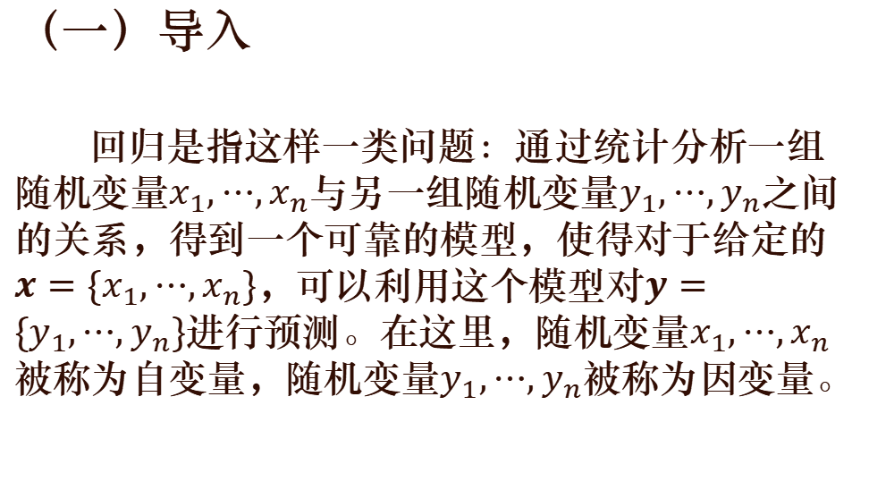
第3单元 回归模型
（一）导入
回归是指这样一类问题：通过统计分析一组随机变量$x_{1},⋯,x_{n}$与另一组随机变量$y_{1},⋯,y_{n}$之间的关系，得到一个可靠的模型，使得对于给定的$x=\{x_{1},⋯,x_{n}\}$，可以利用这个模型对$y=\{y_{1},⋯,y_{n}\}$进行预测。在这里，随机变量$x_{1},⋯,x_{n}$被称为自变量，随机变量$y_{1},⋯,y_{n}$被称为因变量。

Slide 2
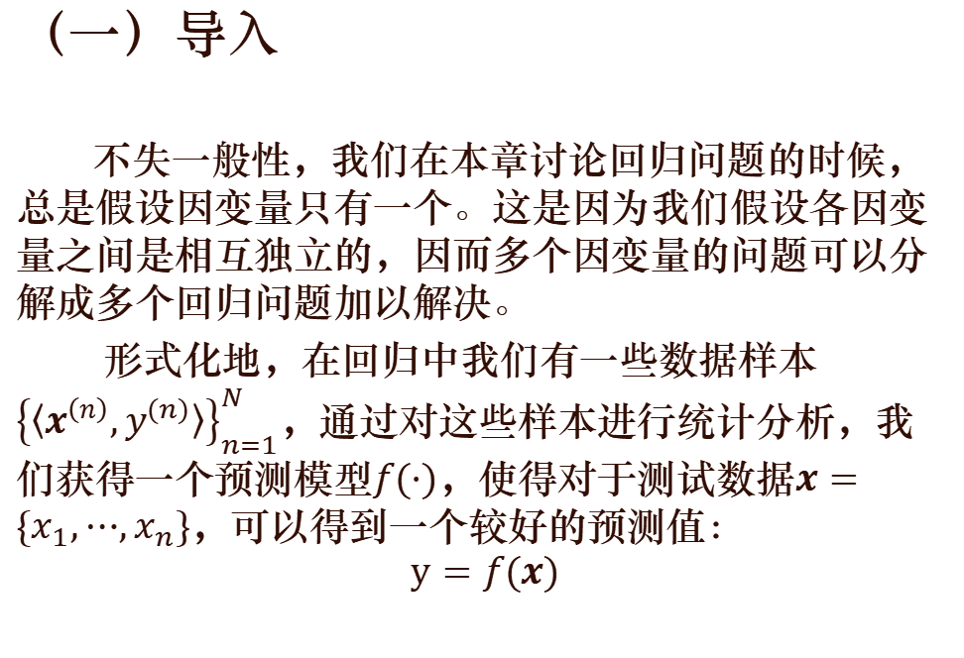
第3单元 回归模型
（一）导入
不失一般性，我们在本章讨论回归问题的时候，总是假设因变量只有一个。这是因为我们假设各因变量之间是相互独立的，因而多个因变量的问题可以分解成多个回归问题加以解决。
形式化地，在回归中我们有一些数据样本 ${\left\{〈x^{\left(n\right)},y^{(n)}〉\right\}}_{n=1}^{N}$，通过对这些样本进行统计分析，我们获得一个预测模型$f(⋅)$，使得对于测试数据$x=\{x_{1},⋯,x_{n}\}$，可以得到一个较好的预测值：
$$y=f(x)$$

Slide 3
本单元要点
线性回归
Logistic回归
用PyTorch实现logistic regression
logistic regression的算法优化
logistic regression的模型可视化

Slide 4
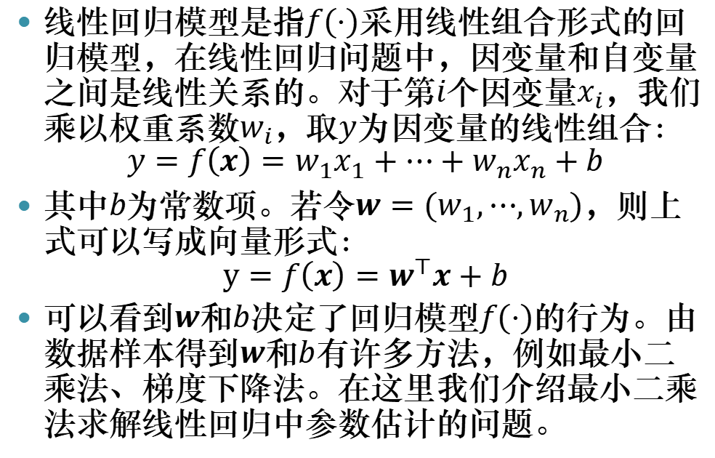
线性回归
线性回归模型是指$f(⋅)$采用线性组合形式的回归模型，在线性回归问题中，因变量和自变量之间是线性关系的。对于第$i$个因变量$x_{i}$，我们乘以权重系数$w_{i}$，取$y$为因变量的线性组合：
$$y=f\left(x\right)=w_{1}x_{1}+⋯+w_{n}x_{n}+b$$
其中$b$为常数项。若令$w=(w_{1},⋯,w_{n})$，则上式可以写成向量形式：
$$y=f\left(x\right)=w^{⊤}x+b$$
可以看到$w$和$b$决定了回归模型$f(⋅)$的行为。由数据样本得到$w$和$b$有许多方法，例如最小二乘法、梯度下降法。在这里我们介绍最小二乘法求解线性回归中参数估计的问题。

Slide 5
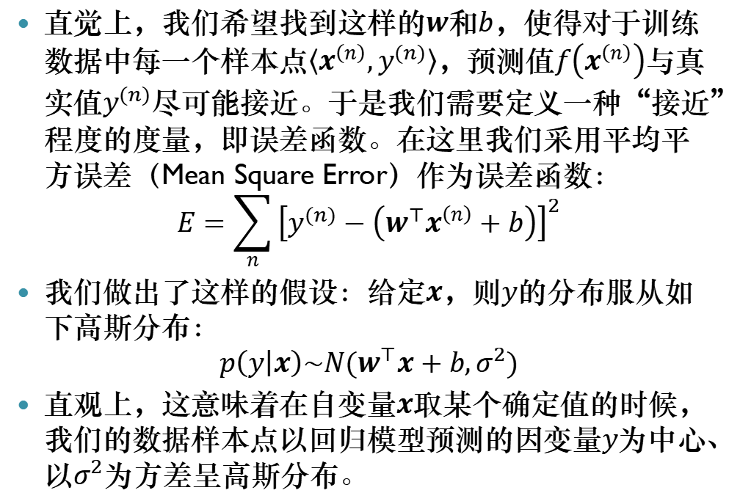
线性回归
直觉上，我们希望找到这样的$w$和$b$，使得对于训练数据中每一个样本点$〈x^{\left(n\right)},y^{(n)}〉$，预测值$f\left(x^{\left(n\right)}\right)$与真实值$y^{(n)}$尽可能接近。于是我们需要定义一种“接近”程度的度量，即误差函数。在这里我们采用平均平方误差（Mean Square Error）作为误差函数：
$$E=\sum_{n}{{\left[y^{(n)}−\left(w^{⊤}x^{\left(n\right)}+b\right)\right]}^{2}}$$
我们做出了这样的假设：给定$x$，则$y$的分布服从如下高斯分布：
$$p\left(y | x\right)\sim N(w^{⊤}x+b,σ^{2})$$
直观上，这意味着在自变量$x$取某个确定值的时候，我们的数据样本点以回归模型预测的因变量$y$为中心、以$σ^{2}$为方差呈高斯分布。

Slide 6
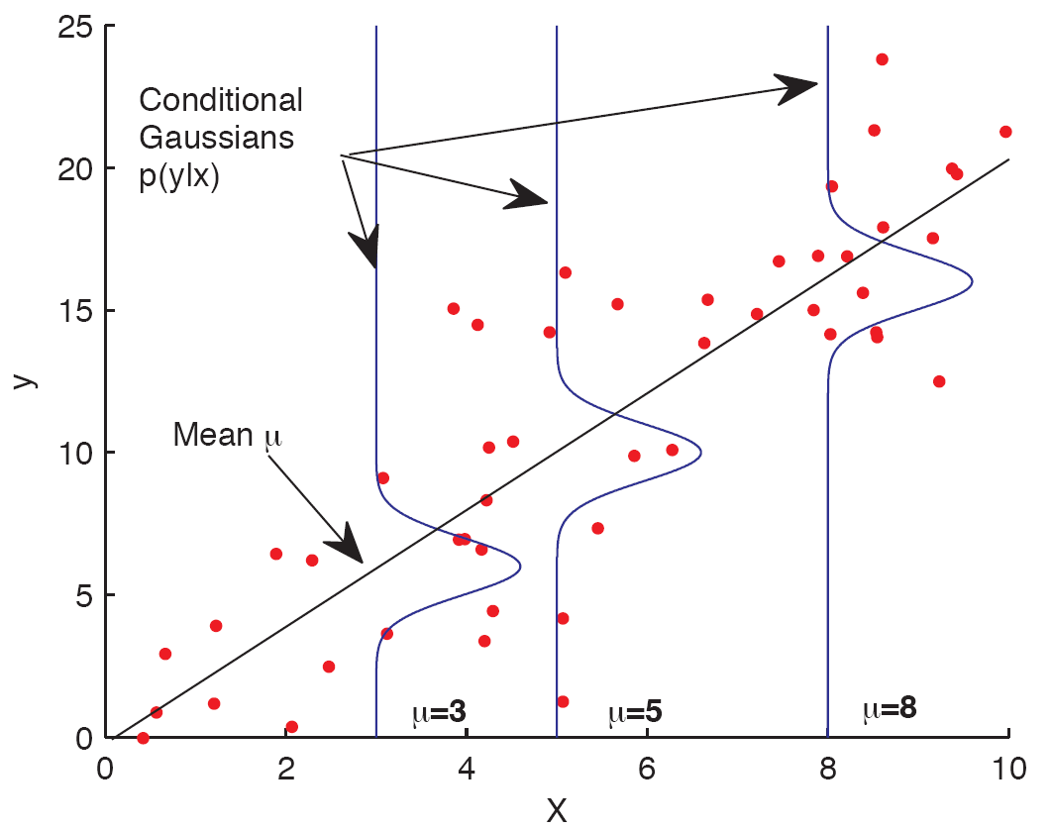
线性回归

Slide 7
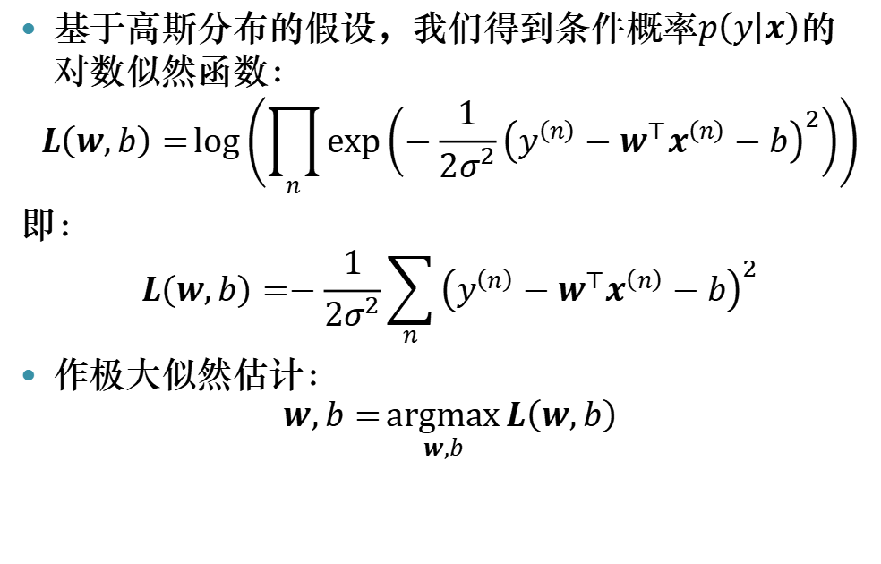
线性回归
基于高斯分布的假设，我们得到条件概率$p\left(y | x\right)$的对数似然函数：
$$L\left(w,b\right)=\log\left(\prod_{n}{\exp\left(−\frac{1}{2σ^{2}}{\left(y^{\left(n\right)}−w^{⊤}x^{\left(n\right)}−b\right)}^{2}\right)}\right)$$
即：
$$L\left(w,b\right)=−\frac{1}{2σ^{2}}\sum_{n}{{\left(y^{\left(n\right)}−w^{⊤}x^{\left(n\right)}−b\right)}^{2}}$$
作极大似然估计：
$$w,b=\underset{w,b}{argmax}{L\left(w,b\right)}$$

Slide 8
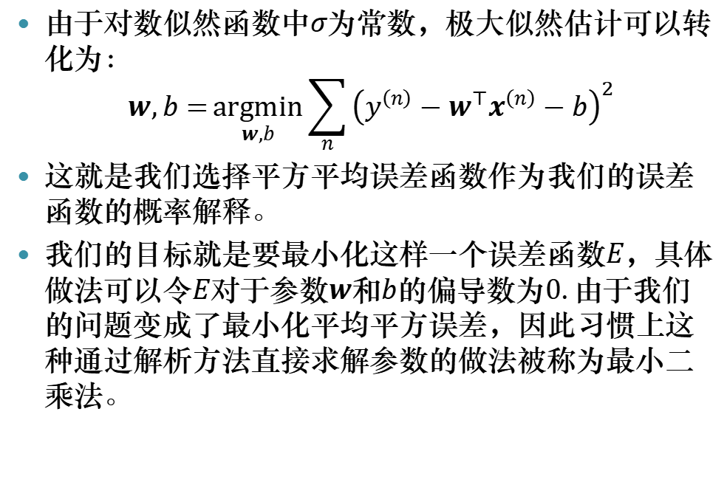
线性回归
由于对数似然函数中$σ$为常数，极大似然估计可以转化为：
$$w,b=\underset{w,b}{argmin}{\sum_{n}{{\left(y^{\left(n\right)}−w^{⊤}x^{\left(n\right)}−b\right)}^{2}}}$$
这就是我们选择平方平均误差函数作为我们的误差函数的概率解释。
我们的目标就是要最小化这样一个误差函数$E$，具体做法可以令$E$对于参数$w$和$b$的偏导数为$0$. 由于我们的问题变成了最小化平均平方误差，因此习惯上这种通过解析方法直接求解参数的做法被称为最小二乘法。

Slide 9
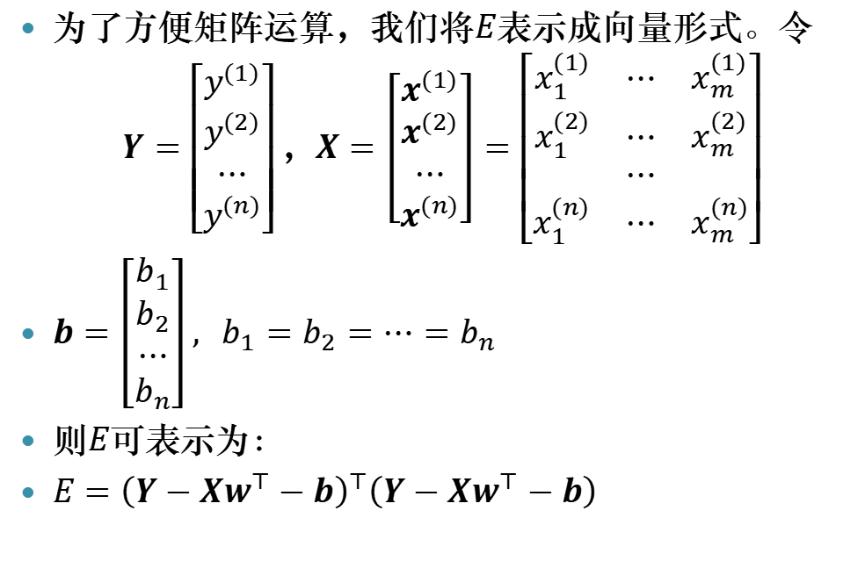
线性回归
为了方便矩阵运算，我们将$E$表示成向量形式。令
$$Y=\left[\begin{matrix}y^{(1)} \\ \begin{matrix}y^{(2)} \\ ⋯\end{matrix} \\ y^{(n)}\end{matrix}\right]，X=\left[\begin{matrix}x^{(1)} \\ \begin{matrix}x^{(2)} \\ ⋯\end{matrix} \\ x^{(n)}\end{matrix}\right]=\left[\begin{matrix}\begin{matrix}x_{1}^{(1)} & ⋯ & x_{m}^{(1)}\end{matrix} \\ \begin{matrix}\begin{matrix}x_{1}^{(2)} & ⋯ & x_{m}^{(2)}\end{matrix} \\ ⋯\end{matrix} \\ \begin{matrix}x_{1}^{(n)} & ⋯ & x_{m}^{(n)}\end{matrix}\end{matrix}\right]$$
$b=\left[\begin{matrix}b_{1} \\ \begin{matrix}b_{2} \\ ⋯\end{matrix} \\ b_{n}\end{matrix}\right], b_{1}=b_{2}=⋯=b_{n}$
则$E$可表示为：
$E={\left(Y−Xw^{⊤}−b\right)}^{⊤}\left(Y−Xw^{⊤}−b\right)$

Slide 10
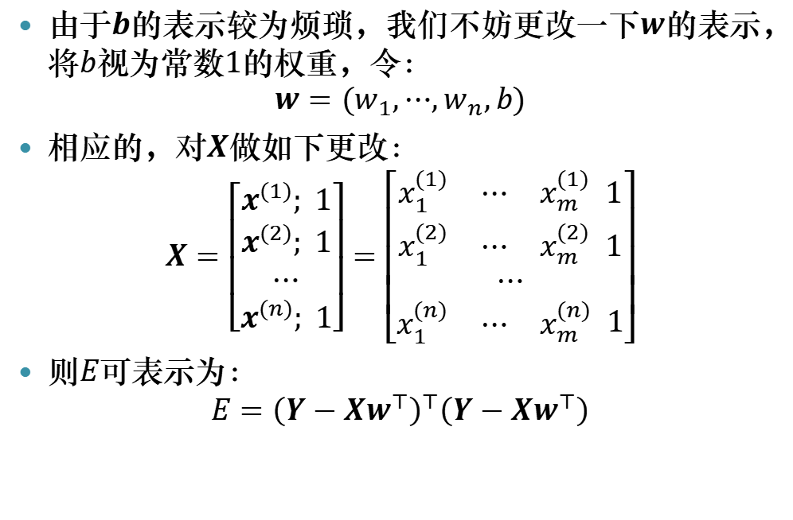
线性回归
由于$b$的表示较为烦琐，我们不妨更改一下$w$的表示，将$b$视为常数$1$的权重，令：
$$w=(w_{1},⋯,w_{n},b)$$
相应的，对$X$做如下更改：
$$X=\left[\begin{matrix}x^{(1)}; 1 \\ \begin{matrix}x^{(2)}; 1 \\ ⋯\end{matrix} \\ x^{(n)}; 1\end{matrix}\right]=\left[\begin{matrix}\begin{matrix}x_{1}^{(1)} & ⋯ & x_{m}^{(1)} 1\end{matrix} \\ \begin{matrix}\begin{matrix}x_{1}^{(2)} & ⋯ & x_{m}^{(2)} 1\end{matrix} \\ ⋯\end{matrix} \\ \begin{matrix}x_{1}^{(n)} & ⋯ & x_{m}^{(n)}\end{matrix} 1\end{matrix}\right]$$
则$E$可表示为：
$$E={\left(Y−Xw^{⊤}\right)}^{⊤}\left(Y−Xw^{⊤}\right)$$

Slide 11
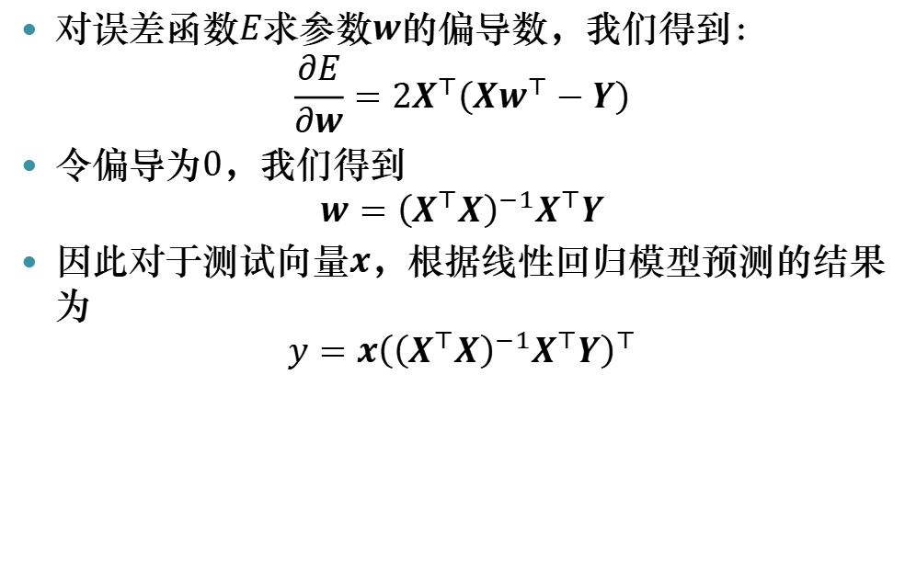
线性回归
对误差函数$E$求参数$w$的偏导数，我们得到：
$$\frac{∂E}{∂w}=2X^{⊤}\left(Xw^{⊤}−Y\right)$$
令偏导为$0$，我们得到
$$w={\left(X^{⊤}X\right)}^{−1}X^{⊤}Y$$
因此对于测试向量$x$，根据线性回归模型预测的结果为
$$y=x{\left({\left(X^{⊤}X\right)}^{−1}X^{⊤}Y\right)}^{⊤}$$

Slide 12
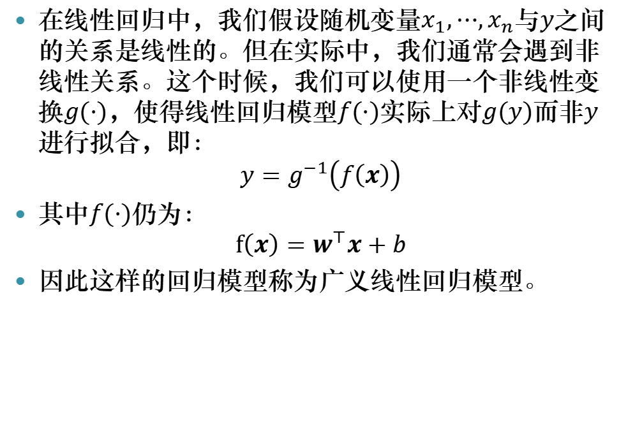
Logistic回归
在线性回归中，我们假设随机变量$x_{1},⋯,x_{n}$与$y$之间的关系是线性的。但在实际中，我们通常会遇到非线性关系。这个时候，我们可以使用一个非线性变换$g(⋅)$，使得线性回归模型$f(⋅)$实际上对$g(y)$而非$y$进行拟合，即：
$$y=g^{−1}\left(f\left(x\right)\right)$$
其中$f(⋅)$仍为：
$$f\left(x\right)=w^{⊤}x+b$$
因此这样的回归模型称为广义线性回归模型。

Slide 13
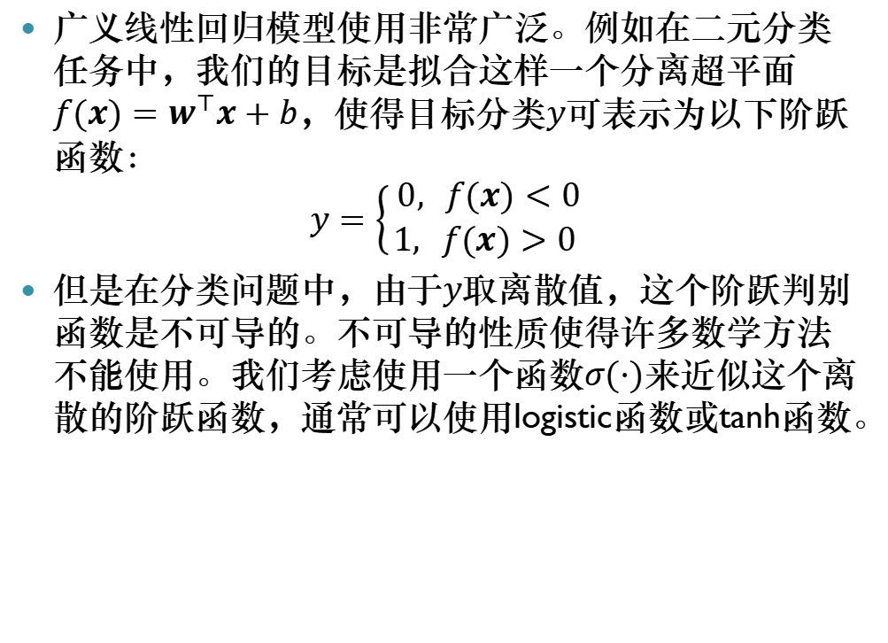
Logistic回归
广义线性回归模型使用非常广泛。例如在二元分类任务中，我们的目标是拟合这样一个分离超平面$f(x)=w^{⊤}x+b$，使得目标分类$y$可表示为以下阶跃函数：
$$y=\left\{\begin{aligned} 0, &f(x)<0 \\ 1, &f(x)>0\end{aligned}\right.$$
但是在分类问题中，由于$y$取离散值，这个阶跃判别函数是不可导的。不可导的性质使得许多数学方法不能使用。我们考虑使用一个函数$σ(⋅)$来近似这个离散的阶跃函数，通常可以使用logistic函数或tanh函数。

Slide 14
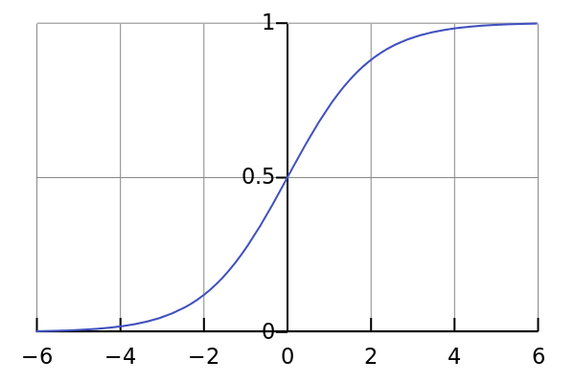
Logistic回归
Logistic函数图像

Slide 15
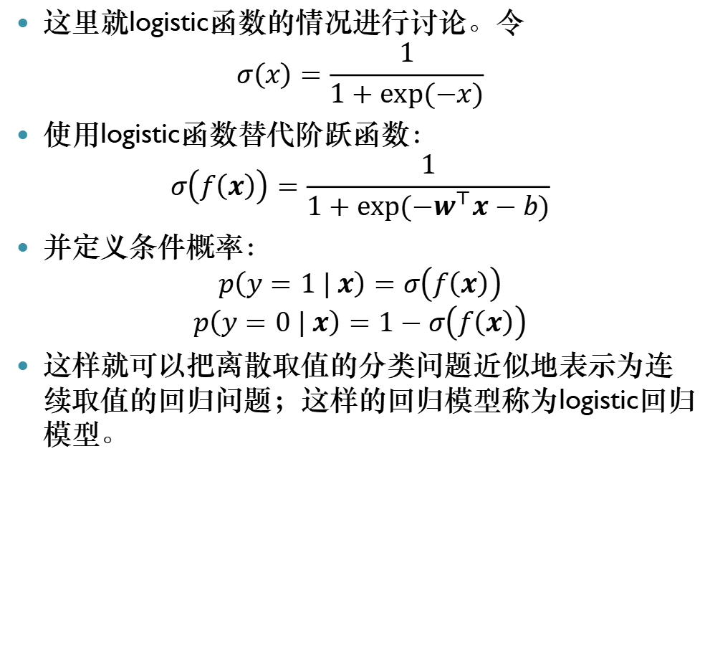
Logistic回归
这里就logistic函数的情况进行讨论。令
$$σ\left(x\right)=\frac{1}{1+exp⁡(−x)}$$
使用logistic函数替代阶跃函数：
$$σ\left(f\left(x\right)\right)=\frac{1}{1+exp⁡(−w^{⊤}x−b)}$$
并定义条件概率：
$$p\left(y=1 | x\right)=σ\left(f\left(x\right)\right)$$
$$p\left(y=0 | x\right)=1−σ\left(f\left(x\right)\right)$$
这样就可以把离散取值的分类问题近似地表示为连续取值的回归问题；这样的回归模型称为logistic回归模型。

Slide 16
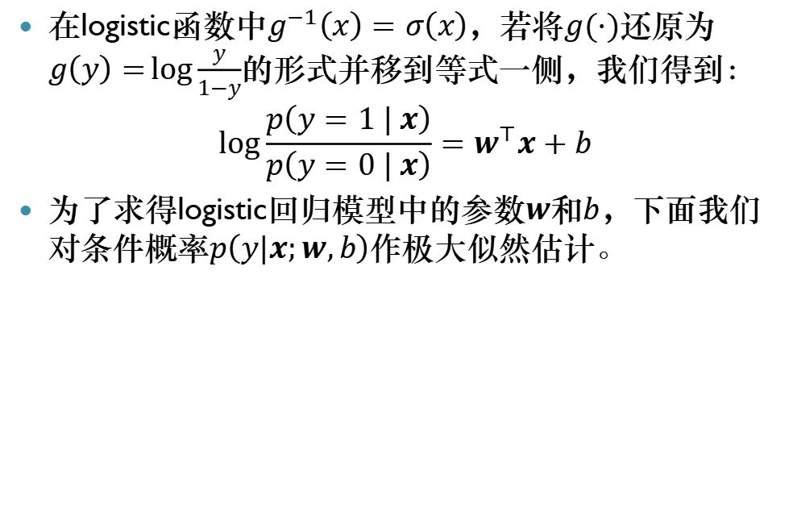
Logistic回归
在logistic函数中$g^{−1}\left(x\right)=σ\left(x\right)$，若将$g(⋅)$还原为$g\left(y\right)=\log{\frac{y}{1−y}}$的形式并移到等式一侧，我们得到：
$$log\frac{p\left(y=1 | x\right)}{p\left(y=0 | x\right)}=w^{⊤}x+b$$
为了求得logistic回归模型中的参数$w$和$b$，下面我们对条件概率$p\left(y|x;w,b\right)$作极大似然估计。

Slide 17
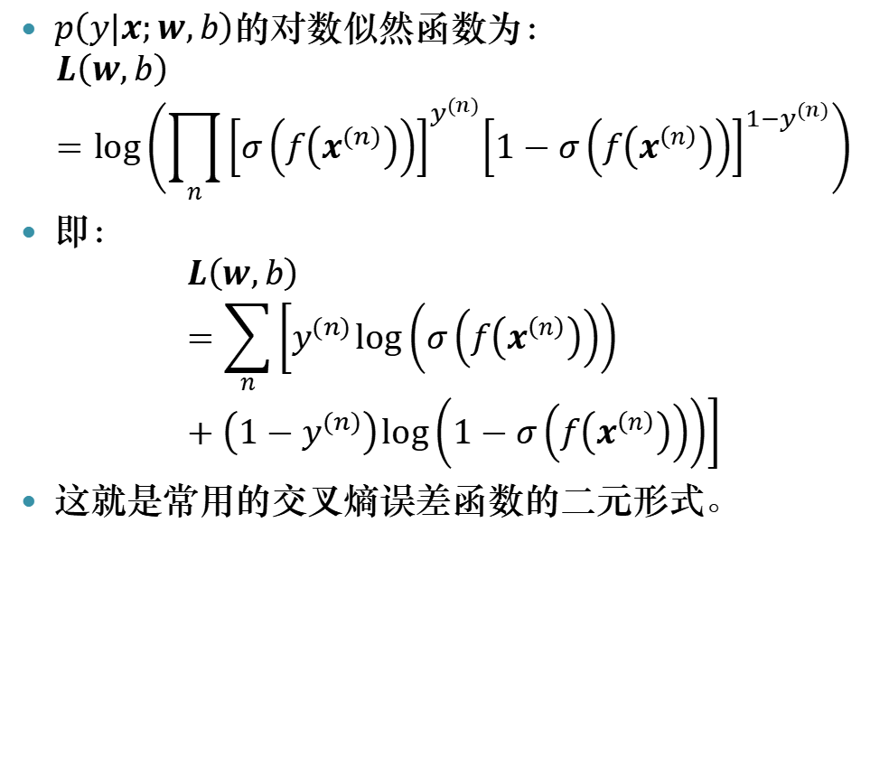
Logistic回归
$p\left(y|x;w,b\right)$的对数似然函数为：
$$L\left(w,b\right)=log\left({\prod_{n}{\left[σ\left(f\left(x^{(n)}\right)\right)\right]}}^{y^{(n)}}{\left[1−σ\left(f\left(x^{\left(n\right)}\right)\right)\right]}^{1−y^{(n)}}\right)$$
即：
$$L\left(w,b\right)=\sum_{n}{\left[y^{(n)}\log\left(σ\left(f\left(x^{\left(n\right)}\right)\right)\right)+\left(1−y^{(n)}\right)\log\left(1−σ\left(f\left(x^{\left(n\right)}\right)\right)\right)\right]}$$
这就是常用的交叉熵误差函数的二元形式。

Slide 18
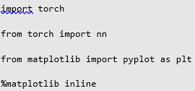
用PyTorch实现logistic regression
用PyTorch实现logistic regression的代码主要依赖于三个模块

Slide 19
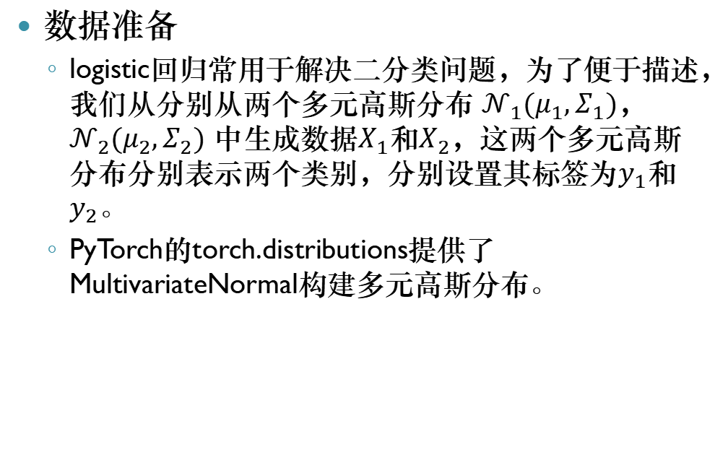
用PyTorch实现logistic regression
数据准备
logistic回归常用于解决二分类问题，为了便于描述，我们从分别从两个多元高斯分布 $𝒩_{1}(μ_{1},Σ_{1})$， $𝒩_{2}(μ_{2},Σ_{2})$ 中生成数据$X_{1}$和$X_{2}$，这两个多元高斯分布分别表示两个类别，分别设置其标签为$y_{1}$和$y_{2}$。
PyTorch的torch.distributions提供了MultivariateNormal构建多元高斯分布。

Slide 20
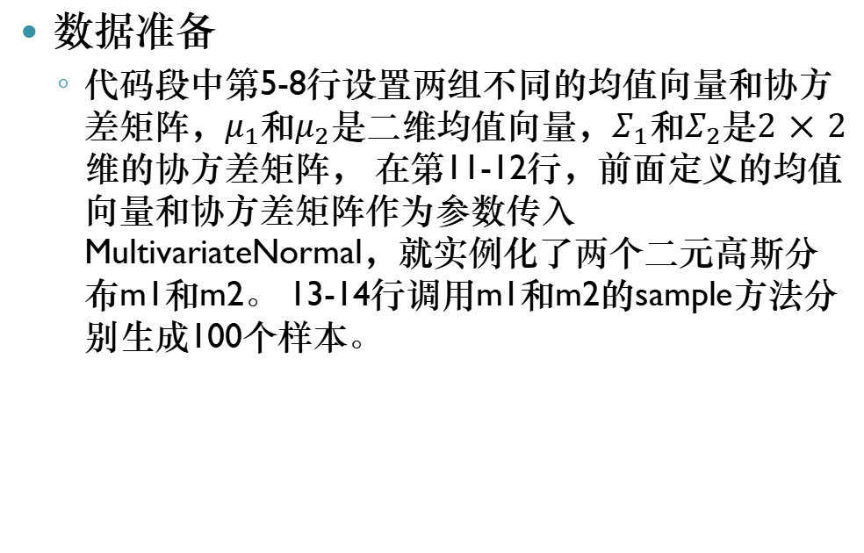
用PyTorch实现logistic regression
数据准备
代码段中第5-8行设置两组不同的均值向量和协方差矩阵，$μ_{1}$和$μ_{2}$是二维均值向量，$Σ_{1}$和$Σ_{2}$是$2×2$维的协方差矩阵， 在第11-12行，前面定义的均值向量和协方差矩阵作为参数传入MultivariateNormal，就实例化了两个二元高斯分布m1和m2。 13-14行调用m1和m2的sample方法分别生成100个样本。

Slide 21
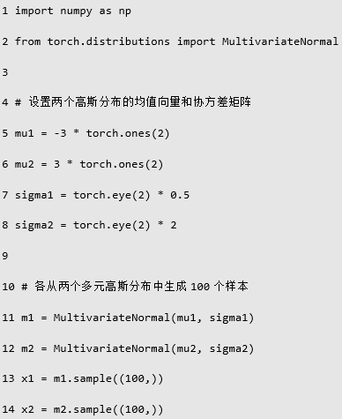
用PyTorch实现logistic regression
数据准备

Slide 22
用PyTorch实现logistic regression
数据准备
17-18行设置样本对应的标签y，分别用0和1表示不同高斯分布的数据，也就是正样本和负样本。 第21行使用cat函数将x1和x2组合在一起，第22-24行打乱样本和标签的顺序，将数据重新随机排列是十分重要的步骤，否则算法的每次迭代只会学习到同一个类别的信息，容易造成模型过拟合。

Slide 23
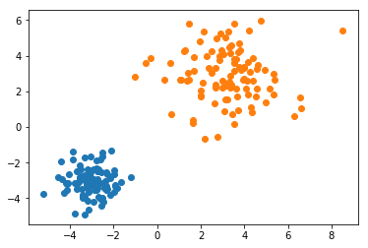
用PyTorch实现logistic regression
数据准备

Slide 24

用PyTorch实现logistic regression
线性方程
logistic regression用输入变量$X$的线性函数表示样本为正类的对数概率。torch.nn中的Linear实现了$y=xA^{T}+b$，我们可以直接调用它来实现logistic regression的线性部分。

Slide 25
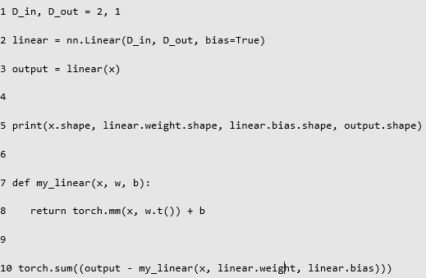
用PyTorch实现logistic regression
线性方程

Slide 26
用PyTorch实现logistic regression
线性方程
上面代码的第一行定义了线性模型的输入维度D_in和输出维度D_out，第2-3行实例化了nn.Linear，将线性模型应用到数据x上，得到计算结果output。
Linear的初始参数是随机设置的，可以调用Linear.weight和Linear.bias获取线性模型的参数，第5行打印了输入变量x，模型参数weight和bias，计算结果output的维度。第7-8行定义了我们自己实现的线性模型my_linear，第10行将my_linear的计算结果和PyTorch的计算结果output做比较，可以发现其结果一致。

Slide 27
用PyTorch实现logistic regression
激活函数
前文介绍了torch.nn.Linear可用于实现线性模型，除此之外，它还提供了机器学习当中常用的激活函数，logistc regression用于二分类问题时，使用sigmoid函数将线性模型的计算结果映射到0和1之间，得到的计算结果作为样本为正类的置信概率。torch.nn.Sigmoid()提供了这一函数的计算，在使用时，将Sigmoid类实例化，再将需要计算的变量作为参数传递给实例化的对象。

Slide 28
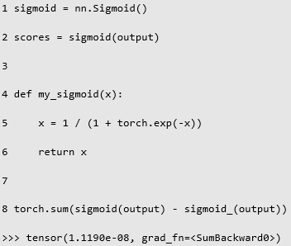
用PyTorch实现logistic regression
激活函数
作为练习，第4-6行手动实现sigmoid函数，第8行通过PyTorch验证我们的实现结果，其结果一致。

Slide 29
用PyTorch实现logistic regression
损失函数
logistic regression使用交叉熵作为损失函数。PyTorch的torch.nn提供了许多标准的损失函数，我们可以直接使用torch.nn.BCELoss计算二值交叉熵损失。 第1-2行调用了BCELoss来计算我们实现的logistic regression模型的输出结果sigmoid(output)和数据的标签y，同样地，在4-6行我们自定义了二值交叉熵函数，在第8行将my_loss和PyTorch的BCELoss做比较，发现结果无差。

Slide 30
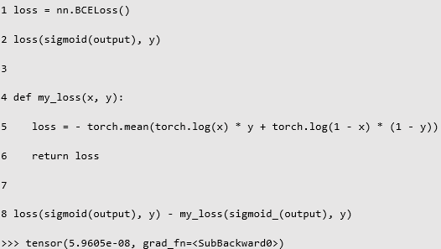
用PyTorch实现logistic regression
损失函数

Slide 31
用PyTorch实现logistic regression
损失函数
在前面的代码中，我们使用了torch.nn包中的线性模型nn.Linear，激活函数nn.Softmax()，损失函数nn.BCELoss，它们都继承于nn.Module类，在PyTorch中，我们通过继承nn.Module来构建我们自己的模型。 接下来我们用nn.Module来实现logistic Regression。

Slide 32
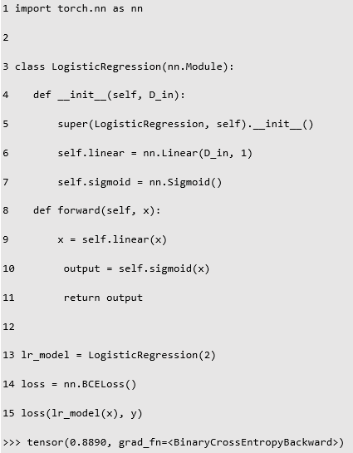
用PyTorch实现logistic regression
损失函数

Slide 33
用PyTorch实现logistic regression
损失函数
通过继承nn.Module实现自己的模型时，forward()方法是必须被子类覆写的，在forward内部应当定义每次调用模型时执行的计算。从前面的应用我们可以看出，nn.Module类的主要作用就是接收Tensor然后计算并返回结果。
在一个Module中，还可以嵌套其他的Module，被嵌套的Module的属性就可以被自动获取，比如可以调用nn.Module.parameters()方法获取Module所有保留的参数，调用nn.Module.to()方法将模型的参数放置到GPU上等等。

Slide 34

用PyTorch实现logistic regression
优化算法
logistic regression通常采用梯度下降法优化目标函数。PyTorch的torch.optim包实现了大多数常用的优化算法，使用起来非常简单。首先构建一个优化器，在构建时，首先需要将待学习的参数传入，然后传入优化器需要的参数，比如学习率。

Slide 35
用PyTorch实现logistic regression
优化算法
构建完优化器，就可以迭代的对模型进行训练，有两个步骤，其一是调用损失函数的backward()方法计算模型的梯度，然后再调用优化器的step()方法，更新模型的参数。需要注意的是，首先应当调用优化器的zero_grad()方法清空参数的梯度。

Slide 36
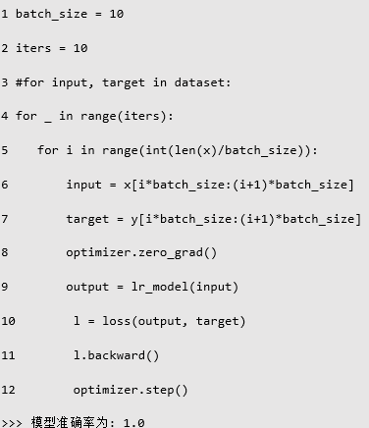
用PyTorch实现logistic regression
优化算法

Slide 37
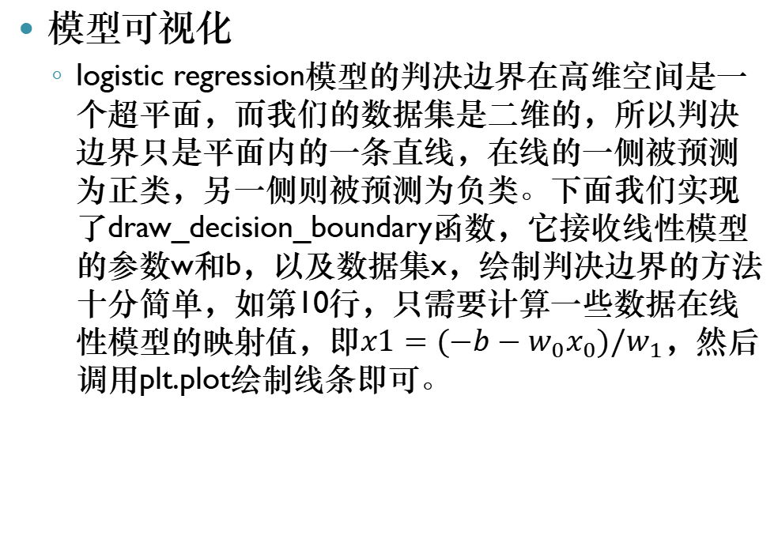
用PyTorch实现logistic regression
模型可视化
logistic regression模型的判决边界在高维空间是一个超平面，而我们的数据集是二维的，所以判决边界只是平面内的一条直线，在线的一侧被预测为正类，另一侧则被预测为负类。下面我们实现了draw_decision_boundary函数，它接收线性模型的参数w和b，以及数据集x，绘制判决边界的方法十分简单，如第10行，只需要计算一些数据在线性模型的映射值，即$x1=(−b−w_{0}x_{0})/w_{1}$，然后调用plt.plot绘制线条即可。

Slide 38
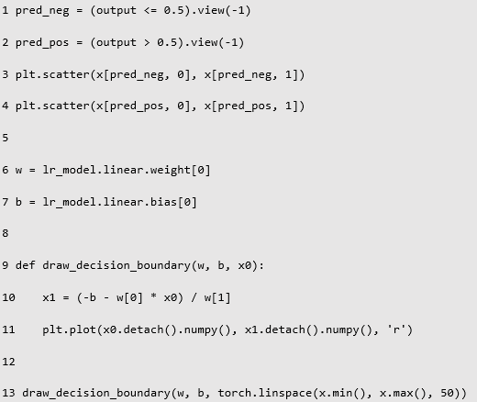
用PyTorch实现logistic regression
模型可视化

Slide 39
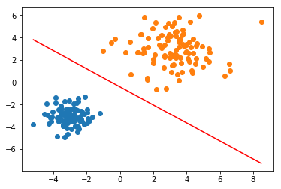
用PyTorch实现logistic regression
模型可视化结果图

Slide 40
小结
Logistic回归是深度学习中最基础的非线性模型之一。作为铺垫，在介绍Logistic回归以前，本章首先介绍了线性回归。线性回归的预测目标是连续变量，而Logistic回归的预测目标是二元变量。为了应对这一差异，Logistic回归在线性回归的基础上加入了Sigmoid激活函数。本章最后使用PyTorch实现了Logistic回归模型，读者可以通过这个例子进一步体会深度学习模型构建的整体流程以及框架编程的简便性。

Slide 41
The End
谢谢！

